Slide 1
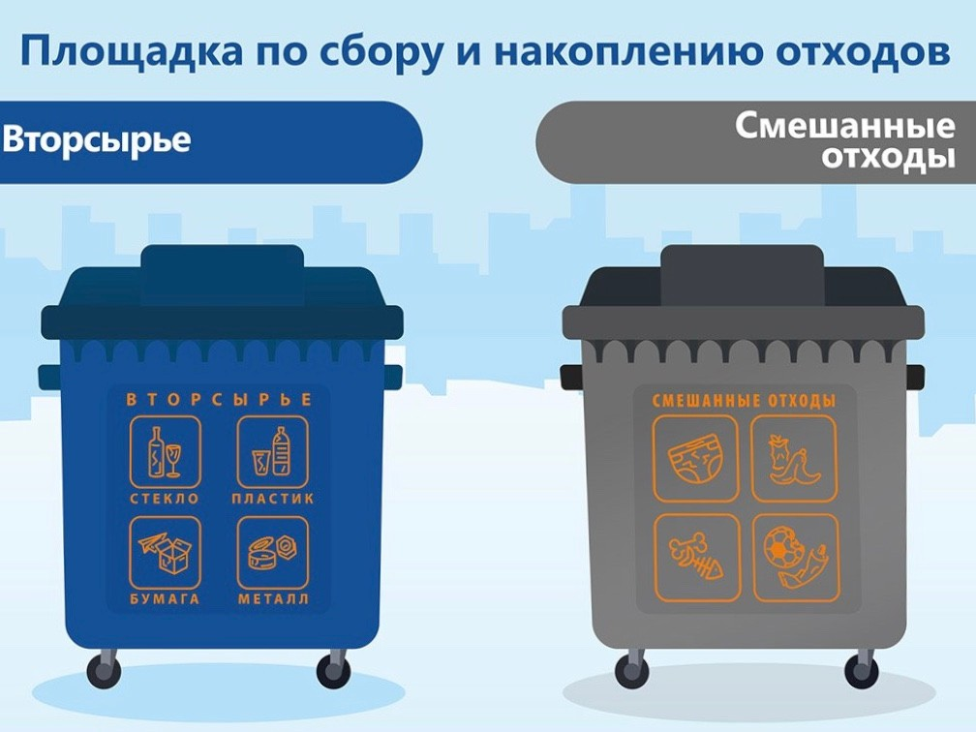
Проект- исследование
‘Раздельный сбор мусора в Российской Федерации’
Выполнил:
Кузнецов Илья 10 Консультант: Кондрашова Ю.Н

Slide 2
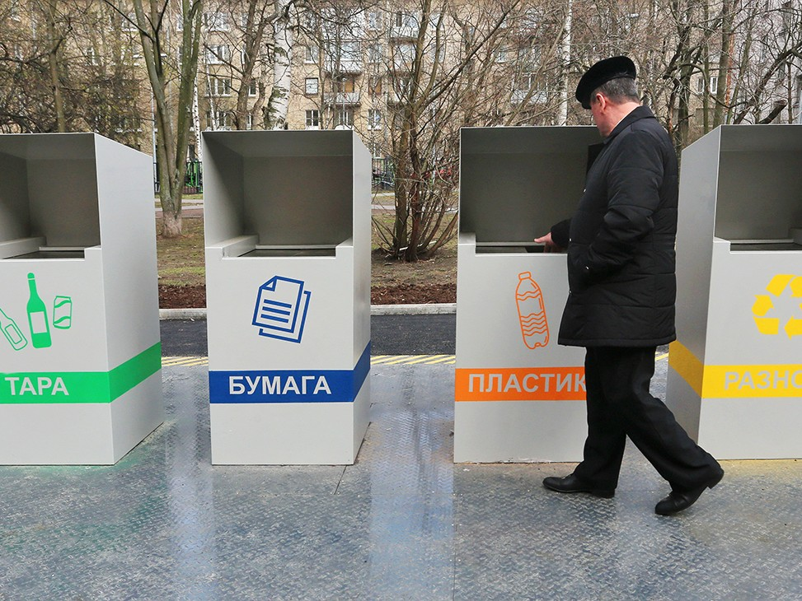
В России система раздельного сбора мусора является неокрепшей и, скорее эксперементальной и недостаточно финансируемой, а не продуманной и выверенной.

Slide 3
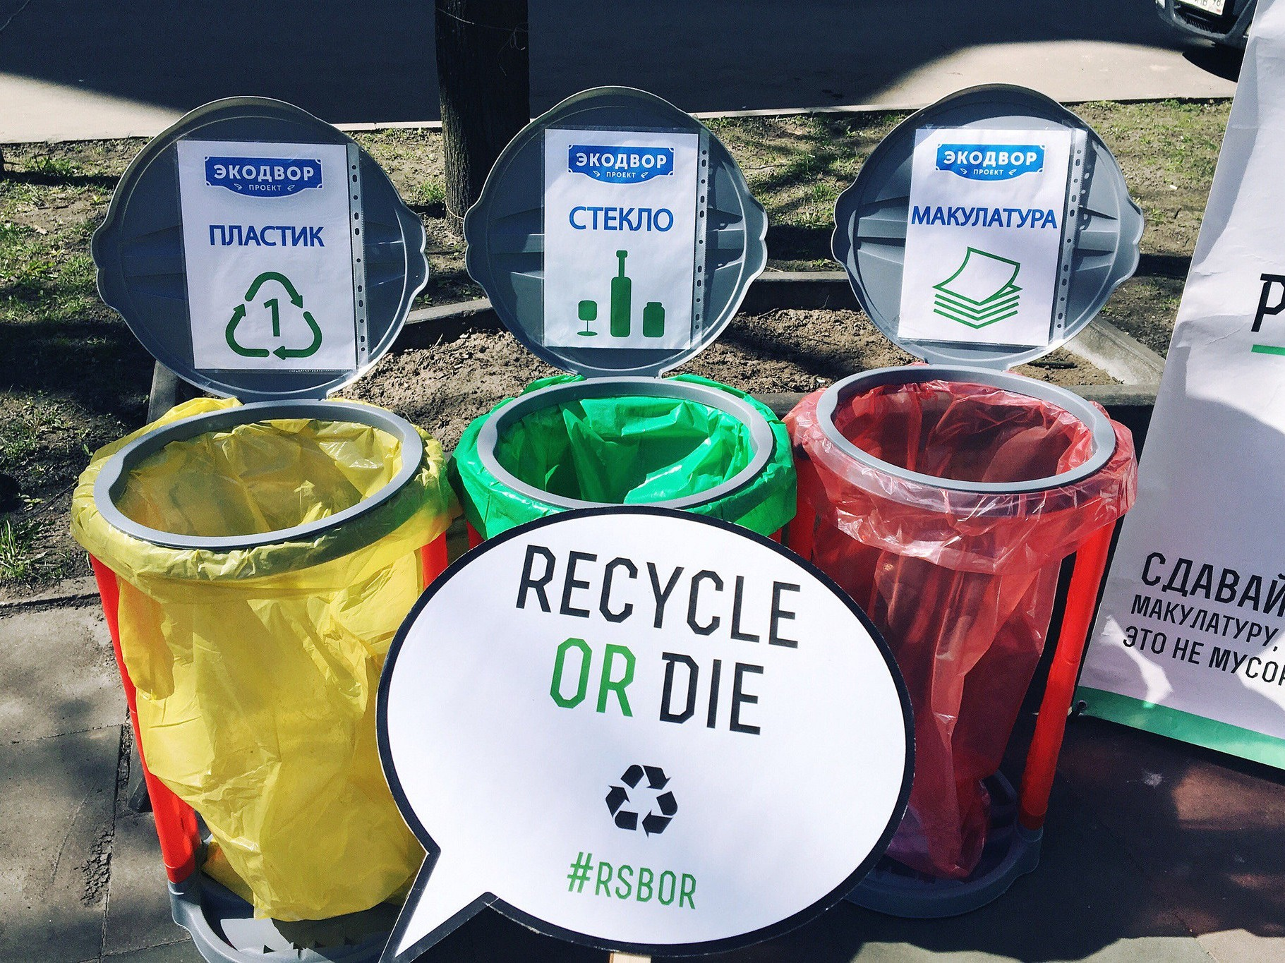
Актуальность моего проекта обусловлена тем, что если весь мир максимально оперативно не перейдет на раздельный сбор мусора и его последующую переработку, то, как бы это ни было печально, наша
планета
Россия, страна, имеющая огромные площади для
перестанет быть пригодной для жизни. А
потенциальных мусорных полигонов, должна оказаться в авангарде ‘Зеленого движения’.

Slide 4
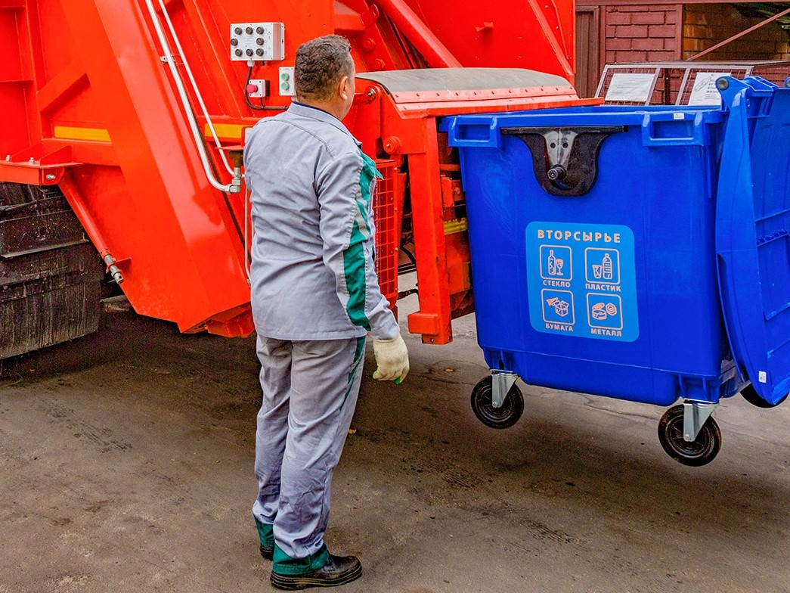
Целью моего исследования является рассмотрение
данной проблемы с социологической и политико-экономической стороны, а также выявление причин, по которым раздельный сбор мусора в Москве и России еще не реализован.

Slide 5
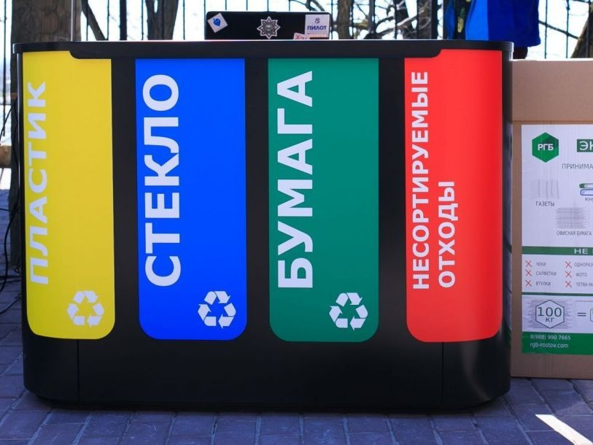
Для достижения поставленной цели требуется выполнить следующие задачи:
Выяснить как работает РСМ
Выявить плюсы и минусы РСМ
Изучить опыт зарубежных стран
Проанализировать масштабы экологической катастрофы
Ознакомиться с планом действий правительства РФ направленных на разрешения проблем
Исследовать социо-культурные и политэкономические решения данной проблемы
5

Slide 6
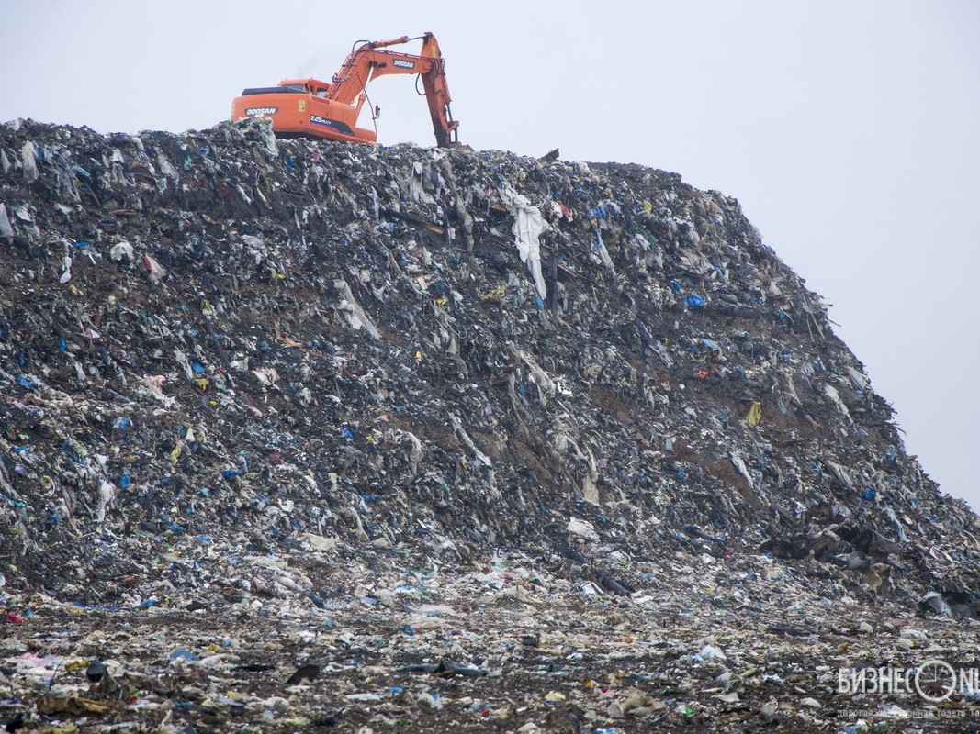
Окончательный продукт проекта должен включать в себя следующие материалы:
Введение.
I глава ‘Раздельный сбор мусора и его предпосылки’.
  Экологическая катастрофа.
  Как работает РСМ(раздельный сбор мусора).
  Плюсы РСМ.
  Минусы РСМ.
  Опыт зарубежных стран.
II глава ‘Раздельный сбор мусора в Российской Федерации’.
  Социологические препятствия в программе РСМ.
  Политико-экономические препятствия в программе РСМ.
2 . 3 П е р с п е к т и в ы п р о г р а м м ы и р е ш е н и я Правительством РФ. Реакция населения.
Заключение.
Список литературы.
п р и н и м а е м ы е
6

Slide 7
В проекте будут использованы
такие методы научного познания, как анализ, аналогия, синтез, дедукция.

Slide 8
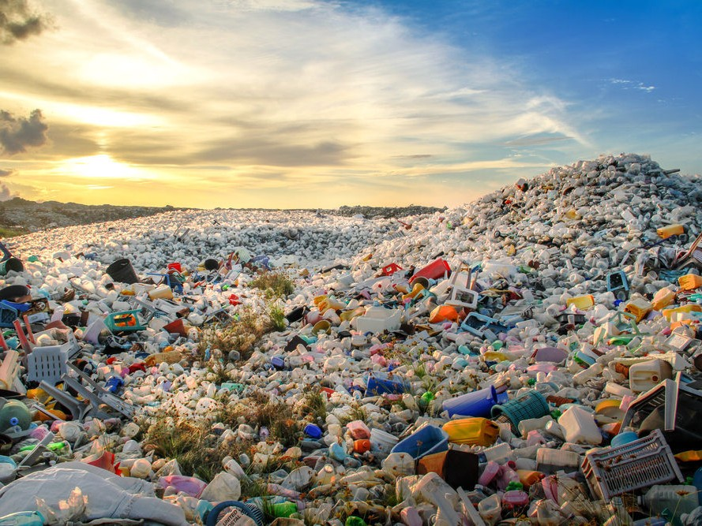
В проекте используется следующая литература:
-Публичные статьи средств массовой информации
-Законодательные акты РФ и других стран
-Некоторые примеры из художественной литературы

Slide 9
Спасибо за внимание, но я советую коллективно обратить внимание на глобальную проблему, угрожающую всем нам и нашим детям. Просто сделайте то, за что ваши внуки скажут вам
‘Спасибо’
.

